Slide 1
PERFORMANCE PRODUCTIVE VS PERFORMANCE IMPRODUCTIVE SUR LES PLATEFORMES E-LEARNING :
DÉTECTION (PRÉCOCE) DU WHEEL SPINNING.
Présenté par ESSOH Lasme, Stagiaire.
Equipe IA

Slide 2
PLAN DE PRESENTATION
ETAT DE L’ART SUR LA DETECTION DU WS
INTRODUCTION
CONCLUSION
1
3
5
2
4
NOTION DE WHEEL-SPINNING (WS)
ROADMAP
1

Slide 3
INTRODUCTION (1/3)
Champ d’analyse : Sciences cognitives, IA appliquée à l’education, Systèmes Tutoriels Intelligents (STI).
STI : environnements d’apprentissage informatisés qui visent à imiter le comportement d’un tuteur humain dans ses capacités d'expert pédagogue et d'expert du domaine.
Ils favorisent, potentiellement, l'apprentissage dans un domaine précis en guidant et en assistant l'apprenant
Un système de tutorat aussi intelligent soit-il peut ne pas être bénéfique pour un apprenant s’il ne parvient pas à identifier quand celui-ci est difficulté.
2

Slide 4
INTRODUCTION (2/2)
Dans un STI, le modèle de l’apprentissage par la maîtrise suppose qu’un apprenant est capable à un moment ou à un autre de maitriser une compétence apprise.
Dans cette optique, la persistance des apprenants apparaît comme une étape d'apprentissage importante contribuant à leur réussite d’une nouvelle compétence.
Cependant, une persistance élevée n'est pas toujours productive pour les élèves, lorsque la pratique supplémentaire ne les aide pas à atteindre un état de maîtrise de la compétence.
Trois types de persistance : persistance faible → abandon ; persistance élevée → une maitrise de compétence, elle est productive ; persistance élevée → une non maitrise, une frustration, elle est improductive → Wheel Spinning
3

Slide 5
PROBLEMATIQUE
Si on souhaite assurer un bon suivi pédagogique des apprenants il faut être en mesure de détecter les situations de Wheel Spinning, aussi précocement que possible !
Comment détecter ?
LITERATURE SUR LE WS
INFORMATIQUE
STATISTIQUE
4

Slide 6



MODELISATION
L’art de la prédiction (automatique) !
WHEEL SPINNING
MODELE DE PREDICTION AUTOMATIQUE
ACTIONS DES APPRENANTS
NON
$$X∈𝒳$$
$$f :𝒳→𝒴$$
$$f\left(X\right)=Y$$
$$Y∈𝒴=\{0,1\}$$
5

Slide 7
NOTION DE WHEEL-SPINNING (1/2)
Persistance élevée improductive = situation de Wheel Spinning
Le Wheel Spinning décrit le cas d’un apprenant qui persiste dans une tâche d'apprentissage particulière mais qui est incapable d'atteindre un état de maîtrise dans un délai raisonnable.
PERSISTANCE
NON OUI
ABANDON PRODUCTIVE IMPRODUCTIVE
MAITRISE WHEEL SPINNING
6

Slide 8
NOTION DE WHEEL-SPINNING (2/3)
Quel sens donner à la notion de maîtrise pour un certain STI ?
Quel sens donner à l’expression délai raisonnable ?
Dépend du STI (de ces concepteurs)
L’exemple du STI ASSISTments :
* STI célèbre dans la littérature scientifique sur l’éducation
* Beck & Gong (2013) propose une définition de la maitrise
** réussir successivement une série de 3 problèmes
* Beck & Gong (2013) propose une conception du délai raisonnable
** ne pas réussir consécutivement une série de 10 problèmes
7

Slide 9
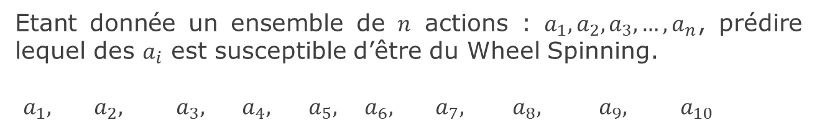
NOTION DE WHEEL-SPINNING (3/3)
Rappelons que nous souhaitons détecter aussi précocement.
Une détection précoce exige d’identifier pour l’ensemble des actions d’un apprenant, l’action à partir de laquelle on pressent un patinage !
Etant donnée un ensemble de $n$ actions : $a_{1},a_{2},a_{3},…,a_{n}$, prédire lequel des $a_{i}$ est susceptible d’être du Wheel Spinning.
$a_{1}, a_{2}, a_{3}, a_{4}, a_{5}, a_{6}, a_{7}, a_{8}, a_{9}, a_{10}$
Si en réalité l’élève est difficulté depuis l’action 5, une détection du WS en 6 est plus meilleure qu’en 9.
8

Slide 10
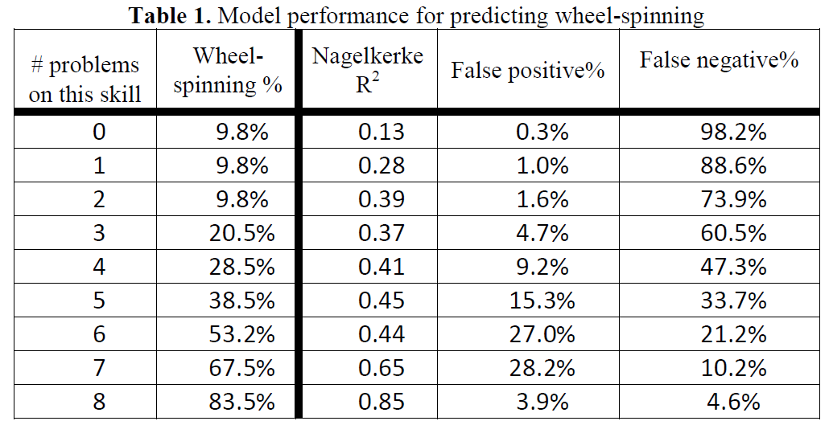
ETAT DE L’ART SUR LA DETECTION DU WS (1/3)
Beck & Gong (2013) Wheel-spinning: students who fail to master a skill
Une première littérature sur la question
Des conceptions fondamentales sont introduites
Les auteurs utilisent un modèle de regression logistique
Les performances ne sont pas aussi convaincantes
Ils n’arrivent qu’a détecter le WS, prèsque-sûrement, après la 8e action/10 d’un apprenant
9

Slide 11
REGRESSION LOGISTIQUE

Slide 12
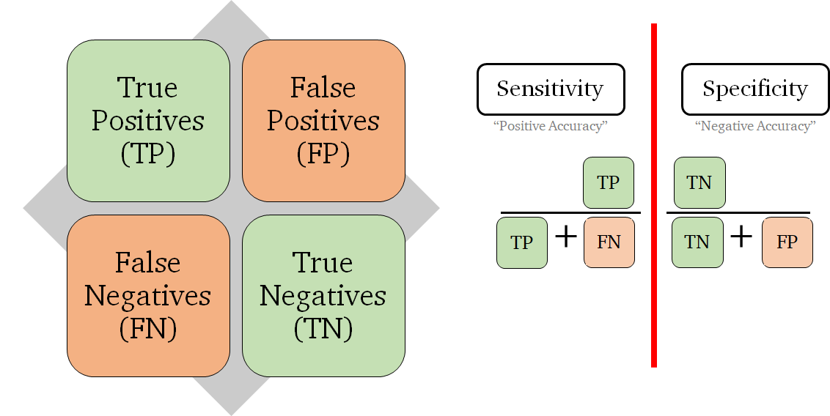
MESURE DE PERFORMANCE D’UN CLASSIFIEUR (1/5)
REALITE
1 0
Aussi appelé Recall ou TPR
PREDICTION
1
0
FPR
10

Slide 13
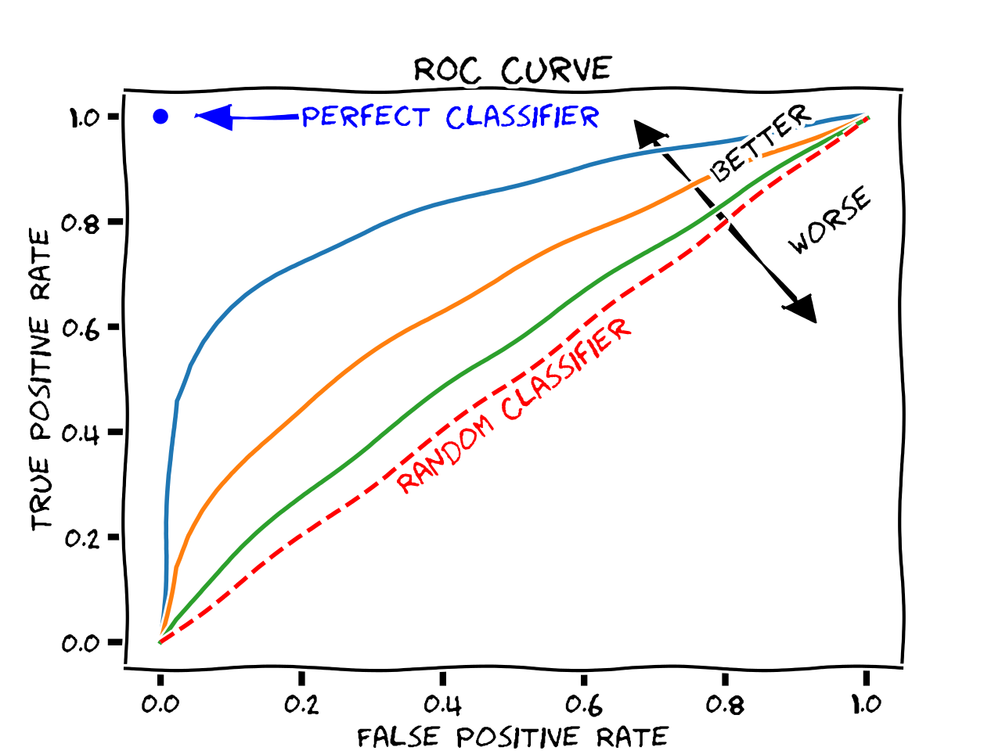
MESURE DE PERFORMANCE D’UN CLASSIFIEUR (4/5)
11

Slide 14
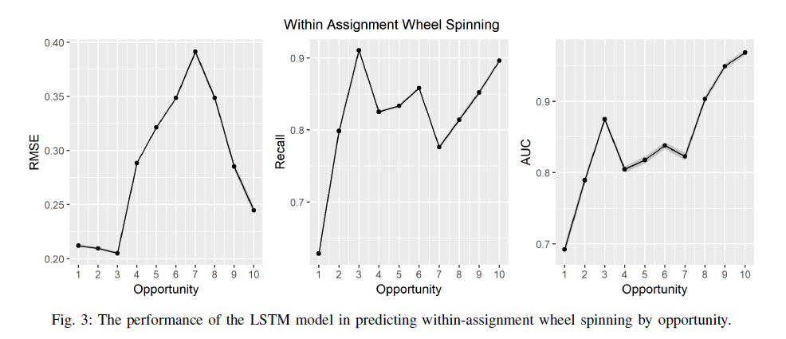
ETAT DE L’ART SUR LA DETECTION DU WS (2/3)
Bothelo & Al (2019) : Developing Early Detectors of Student Attrition and
Wheel Spinning Using Deep Learning
L’une des premières littératures sur la question employant des modèles de reseaux de neurones artificiels
Les auteurs utilisent un modèle de reseaux de neurones récurrents
Les performances sont très convaincantes (mais difficilement interpretable, boite noire)
Ils arrivent a détecter le WS, prèsque-sûrement, après la 3e action/10 d’un apprenant
12

Slide 15
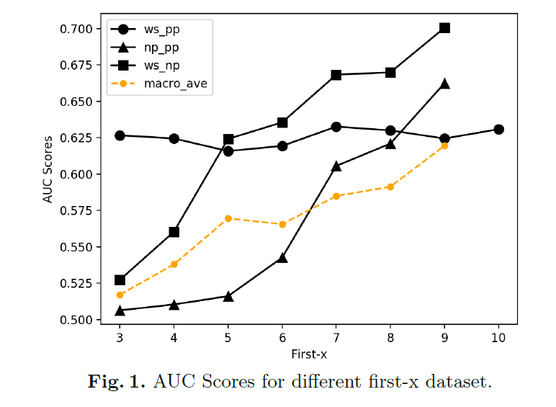
ETAT DE L’ART SUR LA DETECTION DU WS (3/3)
Yeyu Wang, Shimin Kai, and Ryan Shaun Baker (2020) : Developing Early Detectors of Student Attrition and Wheel Spinning Using Deep Learning
Les auteurs constatent deux types de prédictions : prédictions interprétables vs prédictions non interprétables ; les prédictions boites noires fournissent des performances plus nettes.
Les auteurs constatent aussi une approche de modélisation binaire (WS vs Non WS), or dans les faits d’autres réalités se présentent (cf. arbre de définition du WS). Ils proposent donc un approche de modélisation multi-classe.
Les auteurs utilisent les modèles d’arbre de decision, ils mènent du feature engineering
13

Slide 16
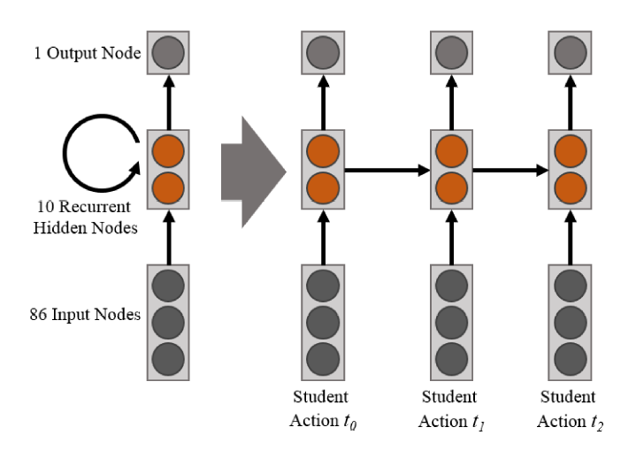
RESEAU DE NEURONES RECURENTS

Slide 17
ROADMAP
04
03
02
3 SEMAINES
01
TRAVAILLER SUR LE DEPLOIEMENT DES MODELES DEVELOPPES
6 SEMAINES
FAMILIARISATION AVEC LES DONNEES EVIDENCE-B
DATA WRANGLING
PREMIERES EXPLORATION DU JEU DE DONNEES
CONCEPTION ET MODELISATION DU WS
2 SEMAINES
REPLICATION DES MODELES ET DES RESULTATS SUR LE JEU DE DONNEES ASSISTments
3 SEMAINES
EXPLORATION DE LA LITTERATURE SUR LE WS
14

Slide 18
CONCLUSION
15

Slide 19
MERCI POUR VOTRE ATTENTION !

